Slide 1


Slide 2

HTML & CSS & JS
4주완성

Slide 3
HTML, CSS, JS 4주완성
01
Web(World Wide Web), HTML
02
CSS
03
JavaScript
04
Project

Slide 4
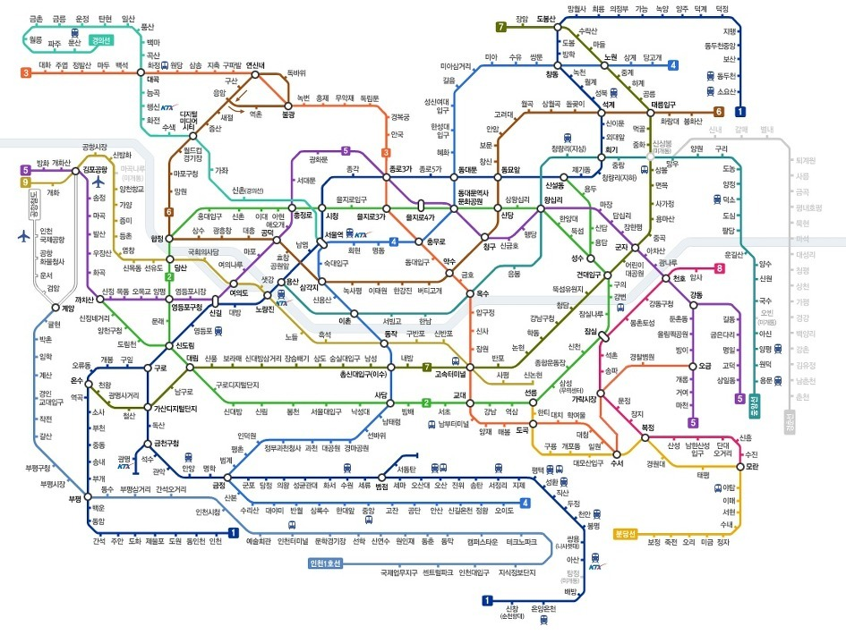

Web 과 Internet
인터넷
: 지하철 노선도
전세계를 연결하는 인터넷 통신망
26
Web(Word Wide Web)
: 지하철
문서전송시스템 ( Html, http, url )

Slide 5


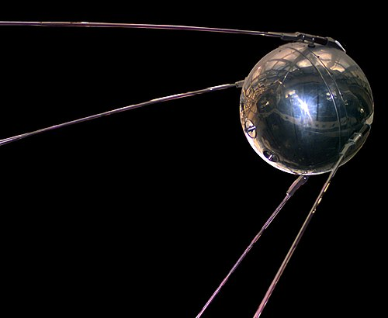
인터넷의 기원
소련
미국
세계 첫 인공위성
스푸트니크 발사
ARPA 부서 창설
-> 핵공격 대비 ARPANET 개발
민간네트워크
=> 인터넷으로 발전
군사 네트워크

Slide 6

웹의 기원
하이퍼링크
월드와이드웹 개발
W3C_웹표준 지정기관
팀 버너스리

Slide 7
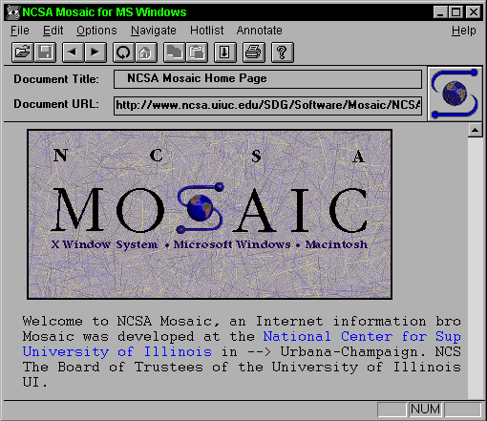



웹 브라우저
넷스케이프
인터넷 익스플로러
모자이크

Slide 8

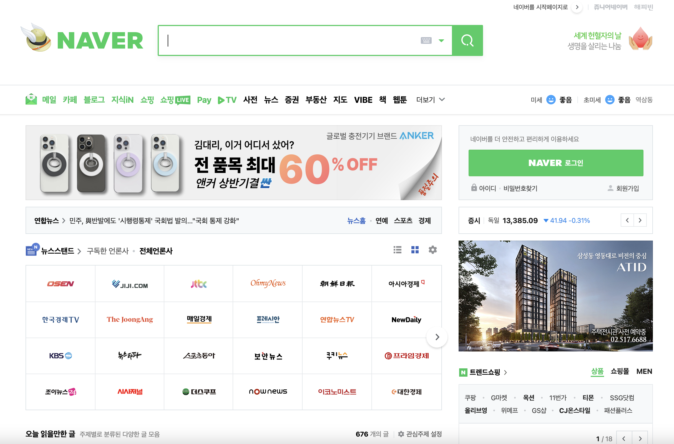
26
인쇄물
한글, 워드와 같은
문서편집기 사용
웹페이지
VSCode, 이클립스 등
코드편집기 사용
HTML 이라는 형식으로 구성!

Slide 9
H T M L
Hyper
Text
Mark up
Language

Slide 10
HTML의 구조
<!DOCTYPE html>
<html lang=“ko”>
<head>
<meta charset=“UTF-8”>
<title>문서제목</title>
</head>
<body>
<h1>홍길동</h1>
</body>
</html>
문서 정보
문서 내용

Slide 11
HTML 태그의 요소
속성이름
속성값
<h1 class = “name”> 홍길동 </h1>
내부문자
콘텐츠
텍스트노드
시작태그
종료태그

Slide 12
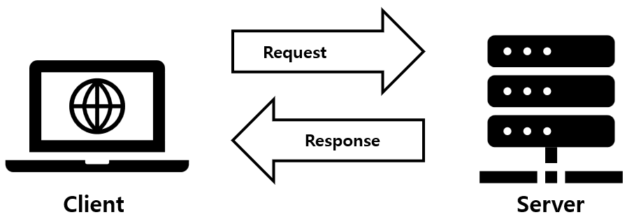
Form 에서 입력한 정보
실패 or 성공

Slide 13
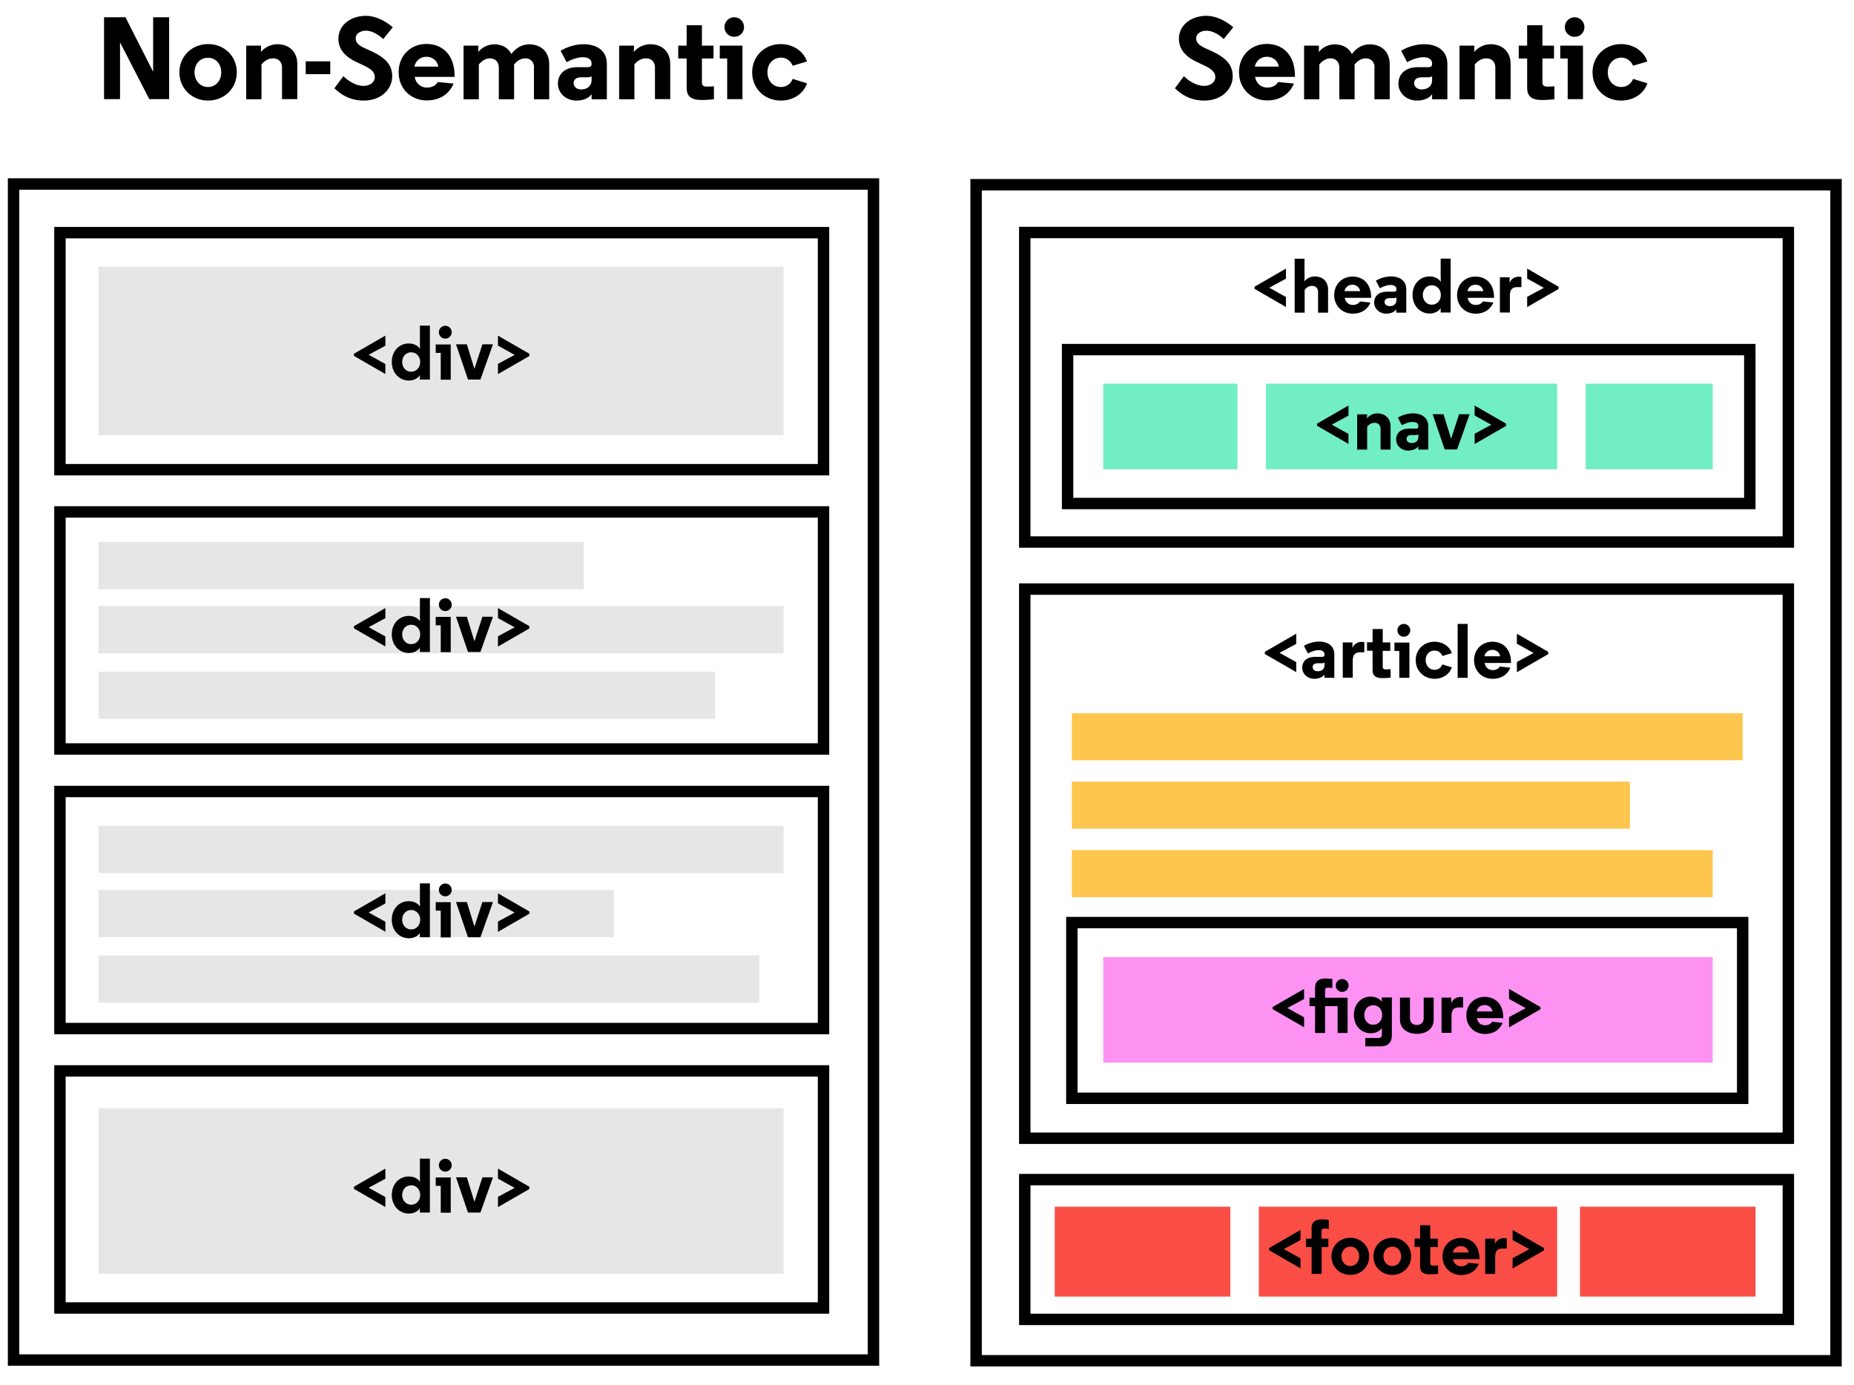
26

Slide 14
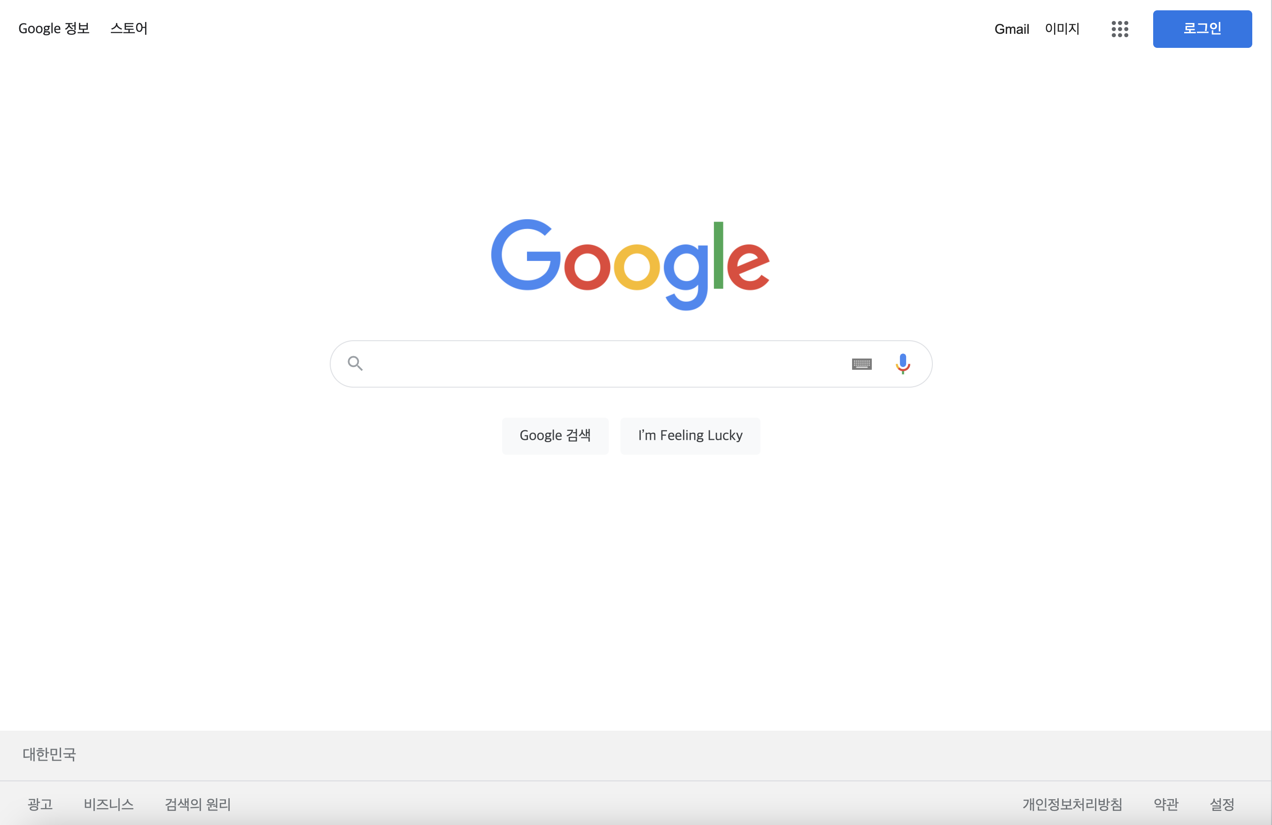
div 로 영역분할 해보기

Slide 15
시멘틱태그
<header> 페이지 상단
<nav> 내비게이션
<main> 중요내용 (한 번만 사용)
<article> 독립적인 콘텐츠 (ex_블로그글)
<section> 연관된 내용을 감쌀때
<aside> 사이드바
<footer> 페이지 하단
<figure> 이미지, 다이어그램, 도표
26

Slide 16

header>
header
nav
26

Slide 17
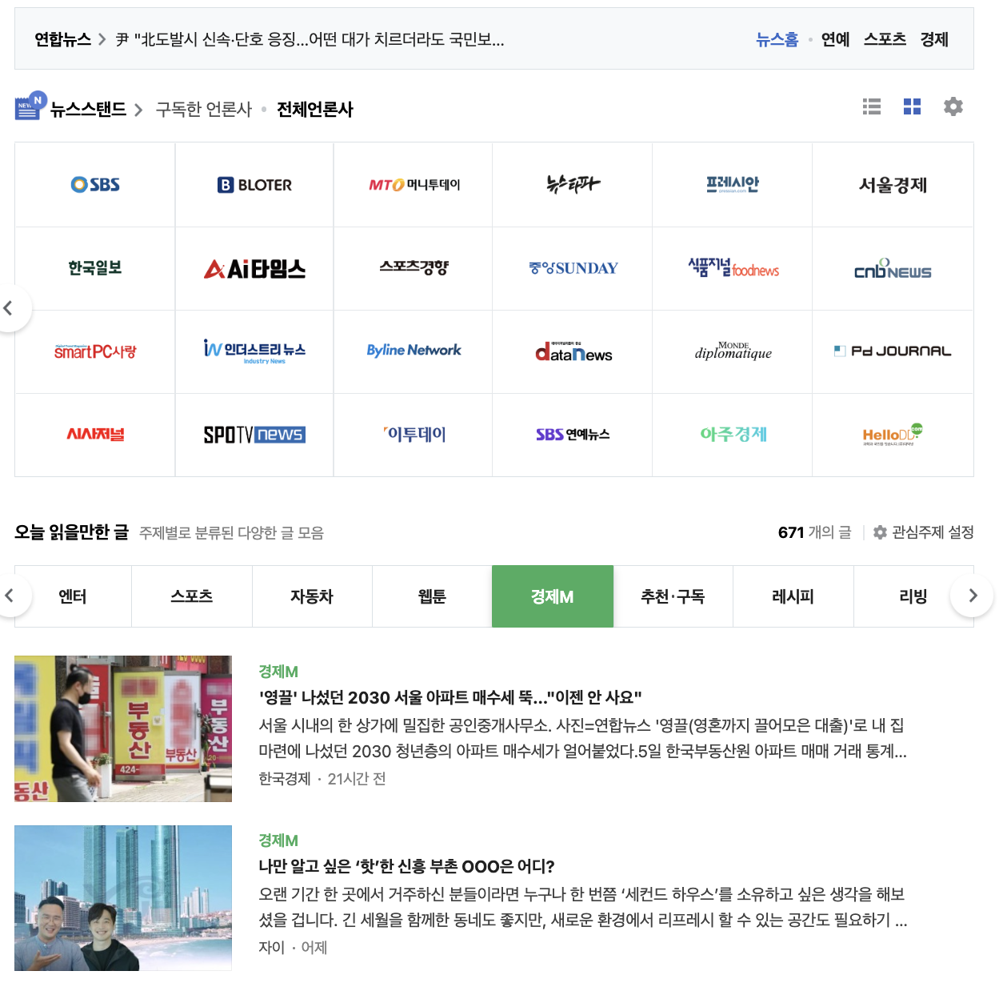

section
aside
main
26
section
article
article

Slide 18
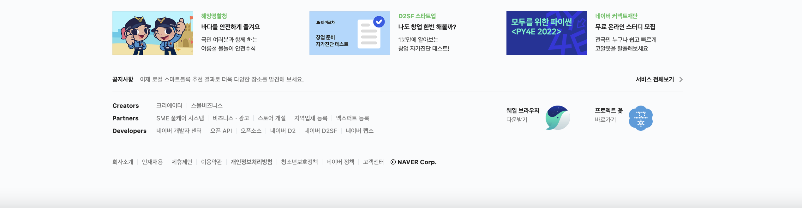
footer
26

